Slide 1
THIẾT KẾ BÀI GIẢNG
MÔN TOÁN – LỚP 2
Bảng nhân 3
Bảng nhân 3


Slide 2
Bài tập
a) Viết tổng sau thành tích:
5 + 5 + 5 =
b) Chuyển tích sau thành tổng rồi tính kết quả:
4 x 3 =

Slide 3
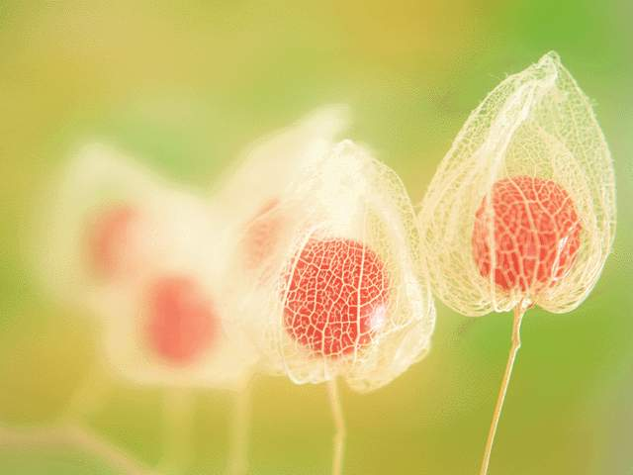
3 được lấy 1 lần, ta viết:
3 x 1 = 3
3 x 1 = 3
3 x 2 = 6
3 được lấy 2 lần, ta có
3 x 2
Vậy: 3 x 2 = 6
= 3 + 3 = 6

Slide 4
3 được lấy 1 lần, ta viết:
3 x 1 = 3
3 x 1 = 3
3 x 2 = 6
3 được lấy 2 lần, ta có
3 x 2 =
3 x 3 = 9
3 + 3 = 6
Vậy: 3 x 2 = 6
3 được lấy 3 lần, ta có
3 x 3
Vậy: 3 x 3 = 9
= 3 + 3 + 3 = 9

Slide 5
3 x 1 = 3
3 được lấy 1 lần, ta viết:
3 x 1 = 3
3 x 1 = 3
3 x 2 = 6
3 x 2 = 6
3 x 2 = 6
3 được lấy 2 lần, ta có
3 x 2 =
3 x 3 = 9
3 x 3 = 9
3 + 3 = 6
Vậy: 3 x 2 = 6
So sánh kết quả
phép tính: 3 x 2 và 3 x 1
3 được lấy 3 lần, ta có
3 x 3 =
3 + 3 + 3 = 9
Vậy: 3 x 3 = 9
3 được lấy 2 lần
hơn 3 được lấy 1 lần
là mấy lần 3 ?

Slide 6
3 được lấy 1 lần, ta viết:
3 x 1 = 3
3 x 1 = 3
3 x 2 = 6
3 được lấy 2 lần, ta có
3 x 2 =
3 x 3 = 9
3 + 3 = 6
3 x 4 =
?
12
Vậy: 3 x 2 = 6
3 x 5 =
?
15
3 x 6 =
?
18
3 được lấy 3 lần, ta có
3 x 3 =
3 + 3 + 3 = 9
3 x 7 =
?
21
Vậy: 3 x 3 = 9
3 x 8 =
?
24
3 x 9 =
?
27
3 x 10 =
?
30

Slide 7

BẢNG NHÂN 3
BẢNG NHÂN 3
3 được lấy 1 lần, ta viết:
3 x 1 = 3
3 x 1 = 3
3 x 2 = 6
3 được lấy 2 lần, ta có
3 x 2 =
3 x 3 = 9
3 + 3 = 6
3 x 4 =
12
Vậy: 3 x 2 = 6
3 x 5 =
15
3 x 6 =
18
3 được lấy 3 lần, ta có
3 x 3 =
3 + 3 + 3 = 9
3 x 7 =
21
Vậy: 3 x 3 = 9
3 x 8 =
24
3 x 9 =
27
3 x 10 =
30

Slide 8
LUYỆN TẬP
1
Tính nhẩm:
3 x 3 =
3 x 8 =
3 x 1 =
9
24
3
3 x 5 =
3 x 4 =
3 x10 =
15
12
30
3 x 9 =
3 x 2 =
3 x 6 =
27
6
18
3 x 7 =
21

Slide 9
2
Mỗi nhóm có 3 học sinh, có 10 nhóm như vậy.
Hỏi có tất cả bao nhiêu học sinh ?
Bài giải:
Số học sinh 10 nhóm có là:
3 x 10 = 30 (học sinh)
Đáp số: 30 học sinh

Slide 10
3
Đếm thêm 3 rồi viết số thích hợp vào ô trống:
3
6
9
12
15
18
21
24
27
30

Slide 11
BẢNG NHÂN 3
BẢNG NHÂN 3
3 được lấy 1 lần, ta viết:
3 x 1 = 3
3 x 1 = 3
3 x 2 = 6
3 được lấy 2 lần, ta có
3 x 2 =
3 x 3 = 9
3 + 3 = 6
3 x 4 =
12
Vậy: 3 x 2 = 6
3 x 5 =
15
3 x 6 =
18
3 được lấy 3 lần, ta có
3 x 3 =
3 + 3 + 3 = 9
3 x 7 =
21
Vậy: 3 x 3 = 9
3 x 8 =
24
3 x 9 =
27
3 x 10 =
30

Slide 12



Kính chúc các thầy giáo, cô giáo mạnh khoẻ !
Chúc các con học sinh chăm ngoan học giỏi !

